Slide 1
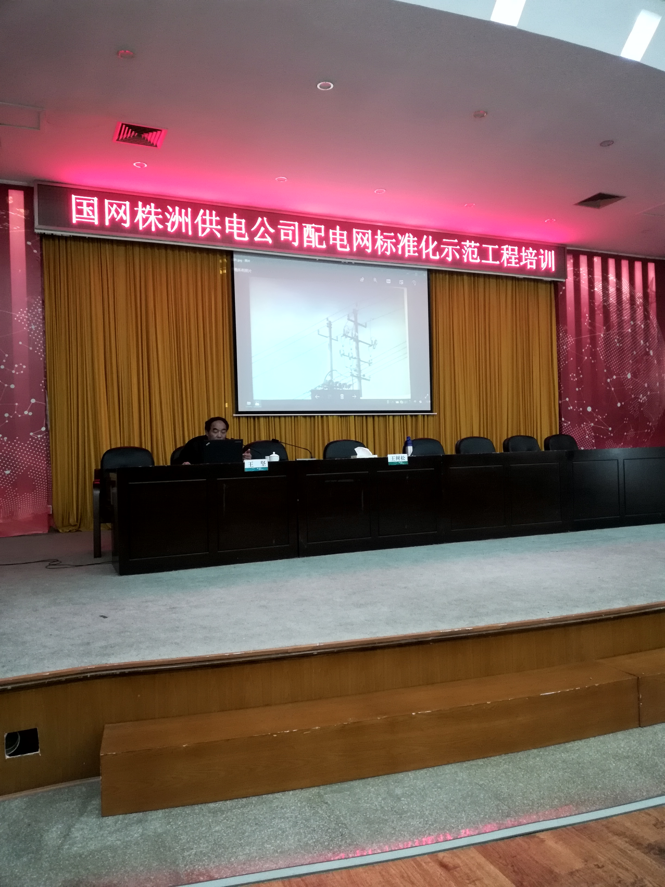
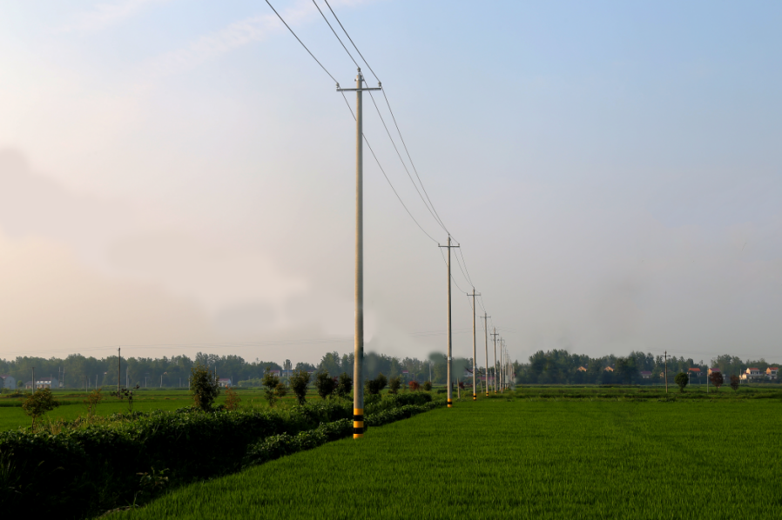
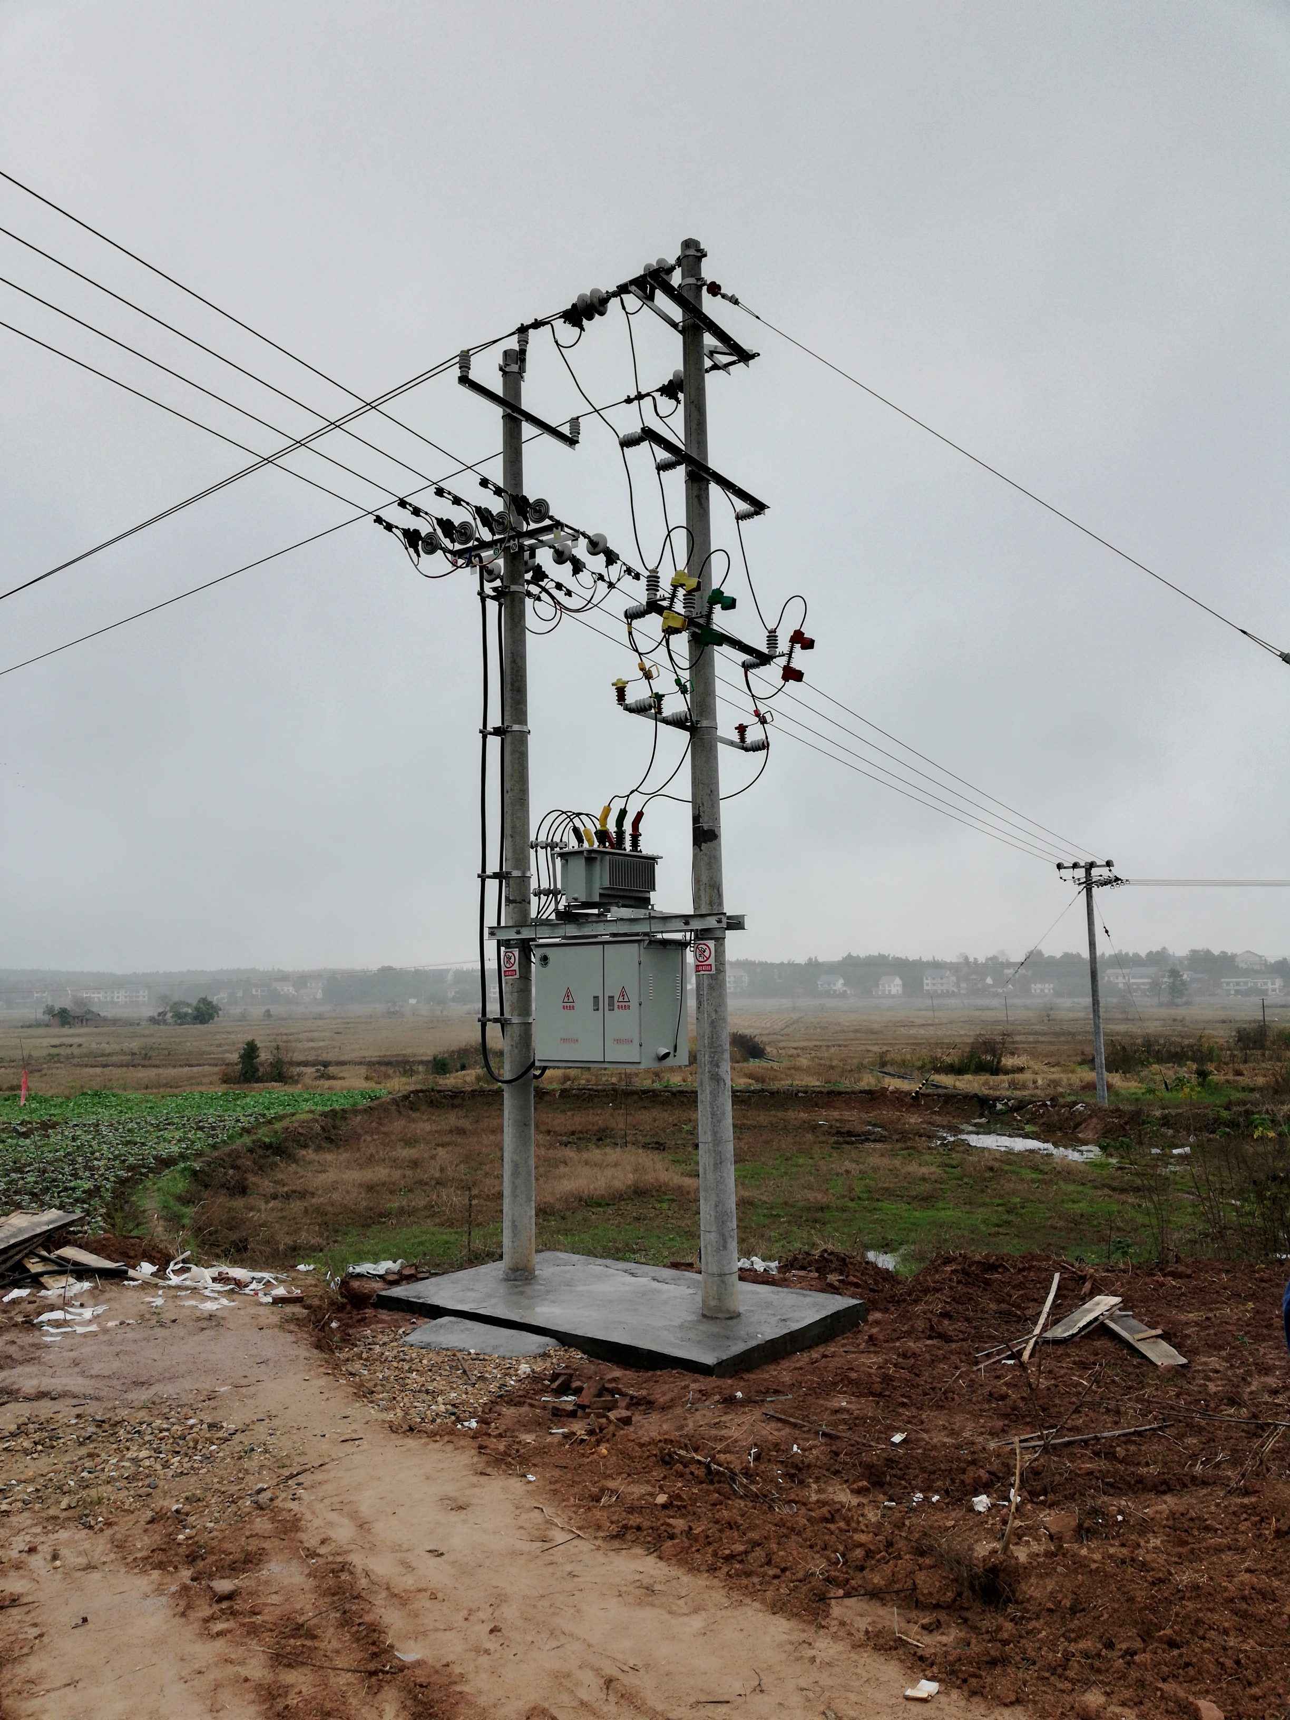
配电网工程施工工艺
指导图册
网株洲供电公司项目管理中心 编
二0一九年二月

Slide 2
前 言
工程质量是百年大计，工程质量不仅是基本建设的生命、工程建设的核心，而且关系到经济发展和广大群众的切身利益，要经得起历史的检验。
各单位应加强配网工程设计与建设管理，严格执行相关技术原则、建设标准和工艺规范；积极推广应用成熟适用的新技术、新设备、新材料和新工艺，不断提高配网技术装备和自动化水平。推行标准化建设，全面应用“三通一标”，提高工程建设效率和工艺质量；加强设备采购质量控制和施工工艺质量管理，确保配电网工程建设质量。
《配电网工程施工工艺指导图册》共包含10千伏配电变台、架空线路、低压户表、电缆部分、标志标识五个部分内容。各单位要结合实际，认真组织学习《工艺指导图册》，增强主动创优意识，选树试点示范工程，争创国网公司“百佳工程”，促进配电网工程质量建设整体上台阶。

Slide 3

一、10千伏配电变台

Slide 4
12米杆杆上变组装图（变压器侧装、架空绝缘线侧面引下）

Slide 5
12米杆杆上变组装图（变压器侧装、电缆侧面引下）

Slide 6
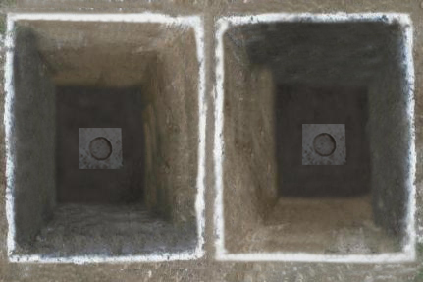
基础施工
变台基坑深度与间距
2.2米
2.5米
效率效益不高
效率效益不高
效率效益不高
缺乏对大客户重点服务
标准规范：
用经纬仪找准地面基准，做出杆位桩、中心桩和两侧方向桩，确定两杆坑的位置，以杆位桩为中心画出杆坑大小，在杆坑定位标记处进行开挖。基坑开挖深度：12米杆2.2米（10米杆2.0米、15米杆2.5米），终端变压器台架辅杆埋深增加250mm，深度允许偏差为+100mm～-50mm。台区两基坑根开2.5米。

Slide 7
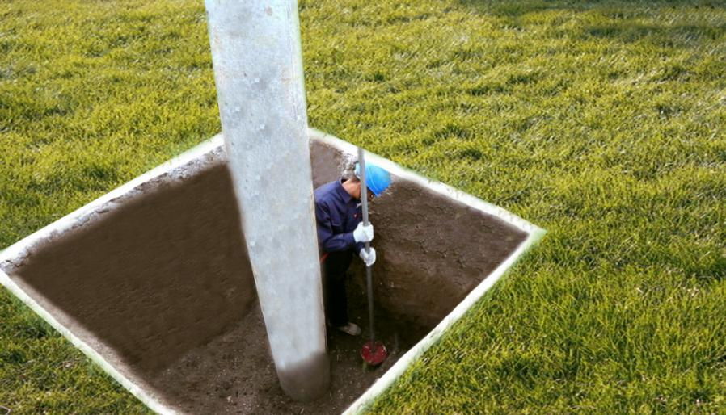
电杆组立
逐层夯实
标准规范：
电杆组立起吊前，电杆稍一离地应由工作负责人检查悬吊及捆绑情况，认为可靠后方准继续起吊。起吊过程中，吊车要由专人统一指挥，吊臂、起吊物下禁止有人逗留和通行。在工作负责人的指挥和作业人员的配合下将电杆放于杆坑内，确保电杆位置准确，根开为2.5m。
效率效益不高
效率效益不高
效率效益不高

Slide 8
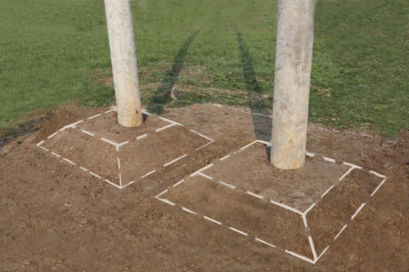
基础回填
300mm
300mm
效率效益不高
效率效益不高
效率效益不高
标准规范：
回填土块应打碎，土块直径不大于30mm。基坑每回填300mm应夯实一次；夯实两层后，对电杆进行校正，保证根开误差不应超过±30mm；回填土后的电杆基础应设防土层，土层上部面积不宜小于坑口面积，培土高度应超过地面300mm。
缺乏对大客户重点服务

Slide 9
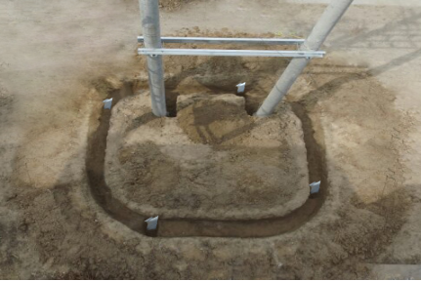
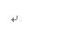

接地网敷设
接地网沟槽开挖
深度不小于600mm
宽度不小于400㎜
5m
效率效益不高
效率效益不高
效率效益不高
缺乏对大客户重点服务
标准规范：
接地网槽深度不低于600mm（可耕种土地不低于800mm），宽度不低于400mm；垂直接地体长度不小于2.5m，接地桩间距一般不小于5m。

Slide 10
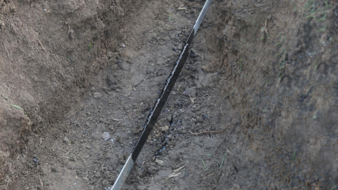
接地网敷设
接地体焊接
标准规范：
镀锌扁钢焊接面不小于其宽度的2倍，焊接不少于三面施焊，镀锌扁钢焊接达不到2倍；接地装置焊接部位及外侧100mm范围内应做防腐处理，防腐处理前须去掉表面焊渣并除锈。
效率效益不高
效率效益不高
效率效益不高
缺乏对大客户重点服务

Slide 11
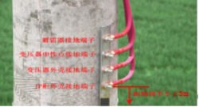
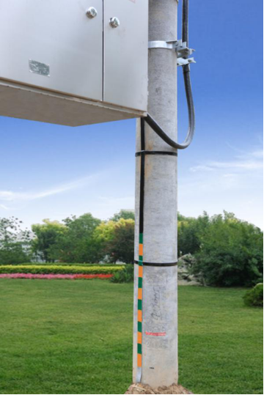
接地网敷设
接地装置安装
标准规范：
接地扁钢应露出地面3m，且连接牢固可靠；避雷器的接地引线、变压器中性点、变压器外壳、JP柜外壳应分别进行有效接地；接地扁钢应沿电杆内侧敷设，并在适当位置采用钢扎带固定。接地扁钢用黄绿相间倾斜45°的相色漆进行喷刷，每一色标高度为100mm，连接接地引线部位和断接卡部位不准涂漆，接地引线部位和断接卡采用45°角弯制。接地装置安装完毕后应进行接地电阻的测量，在充分考虑接地电阻系数的前提下，配电变压器容量在100kVA以下时，其接地电阻不应大于10Ω；100kVA及以上时，接地电阻不应大于4Ω。当接地电阻达不到要求时要采取相应降阻措施。
效率效益不高
效率效益不高
效率效益不高
缺乏对大客户重点服务

Slide 12
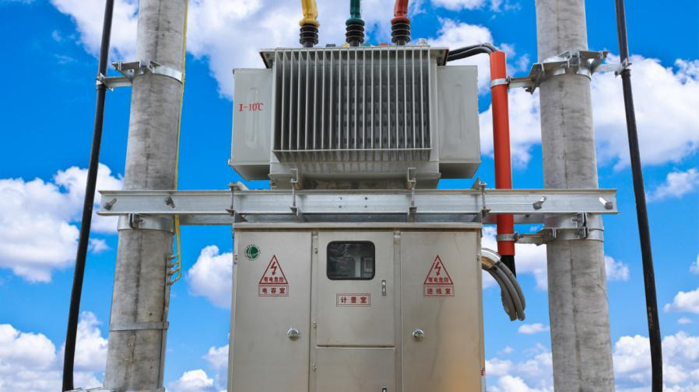
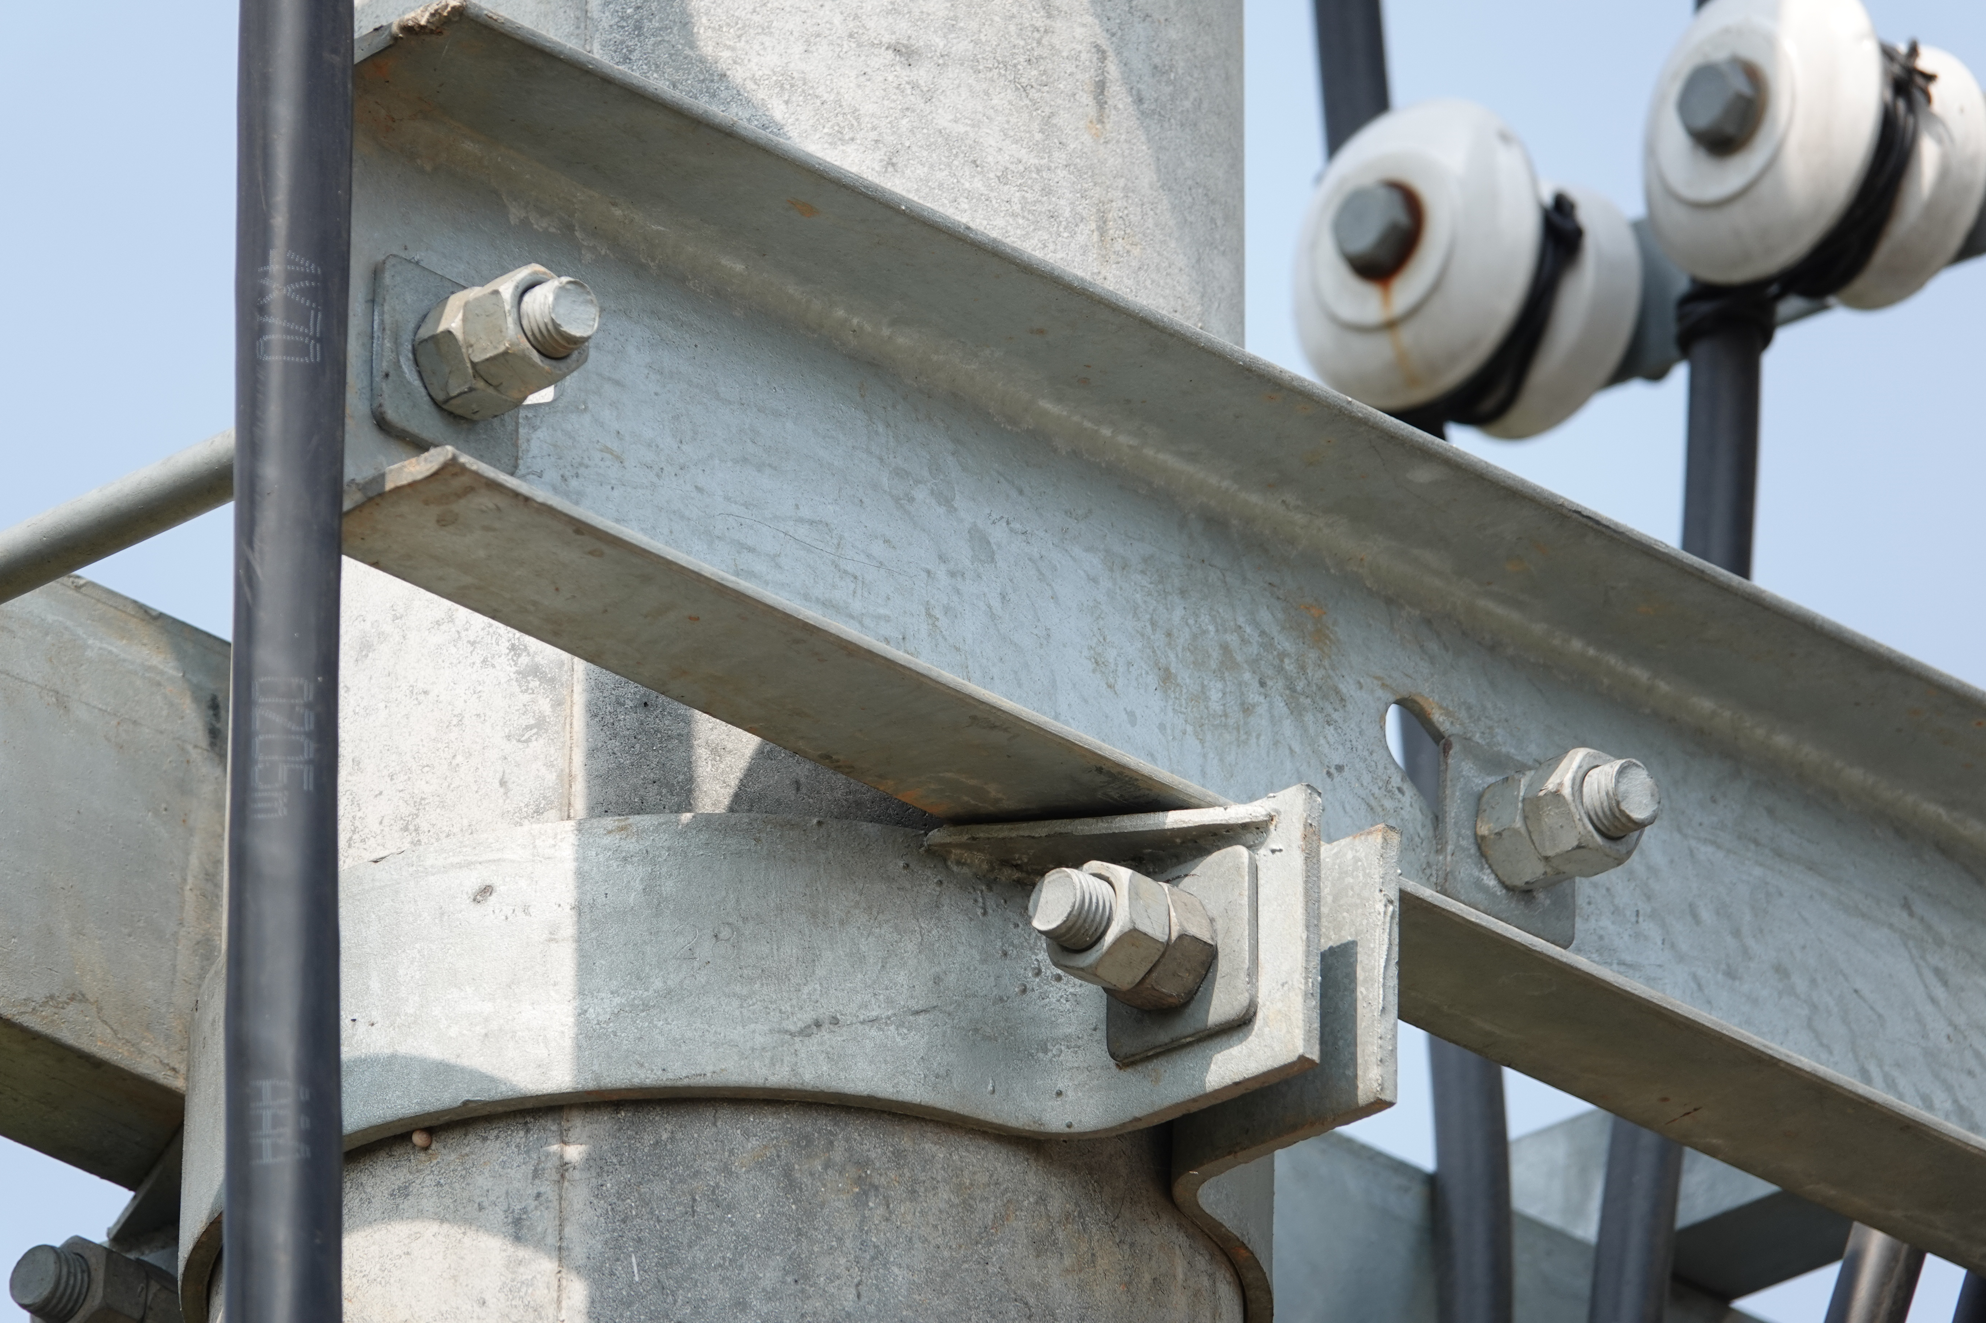
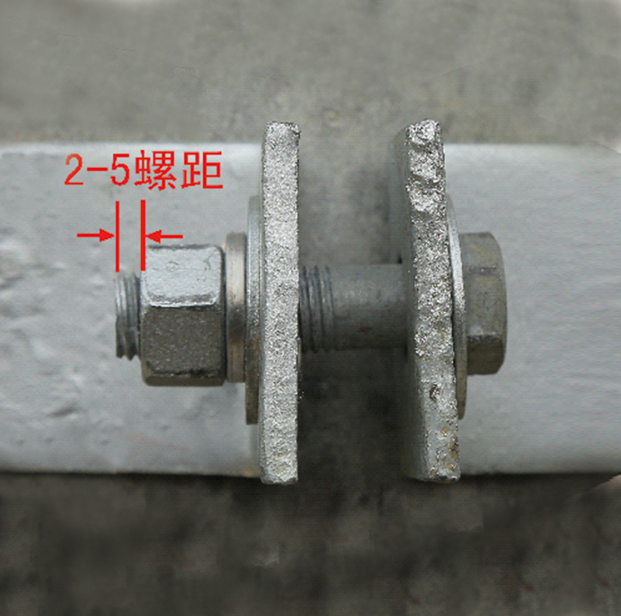
台架安装
变台槽钢安装
效率效益不高
效率效益不高
效率效益不高
缺乏对大客户重点服务
标准规范：
用螺栓将横担托装抱箍安装在电杆上，抱箍上沿距地面3.33m，按“一平垫片双螺母”方式进行固定，固定好的抱箍应与杆体贴实，并且与变压器托装横担垂直。将变压器托装横担搭在抱箍上，校平后，使用双头螺栓按“一平垫片双螺母”方式进行固定。固定后的变压器托装横担中心水平面距地面3.4m。水平倾斜不大于台架根开的1/100；变台两根槽钢应固定在同一水平面上，禁止槽钢开口方向向内。螺栓穿向，水平方向由内向外，垂直方向由下向上。

Slide 13
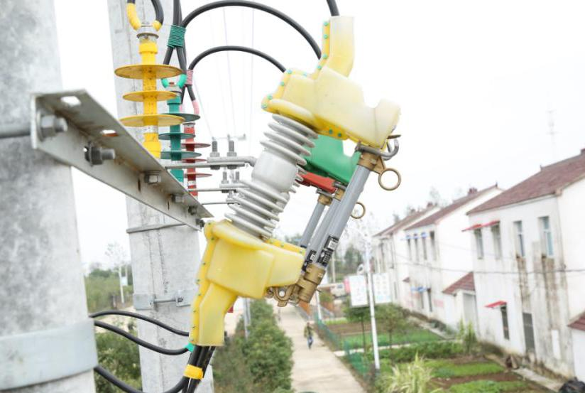
台架安装
熔断器、避雷器横担安装
15°-30°
标准规范：
熔断器横担离地高度6m，横担使用横担抱箍进行固定，装于台架杆外侧，水平倾斜不大于横担长度的1/100。熔断器横担与避雷器横担距离应为800mm，安装水平牢固；跌落式熔断器、可卸式避雷器在轴线与地面的垂线夹角为15°～30°。避雷器横担装于台架杆内侧，水平倾斜不大于横担长度的1/100。
缺乏对大客户重点服务
效率效益不高
效率效益不高
效率效益不高

Slide 14
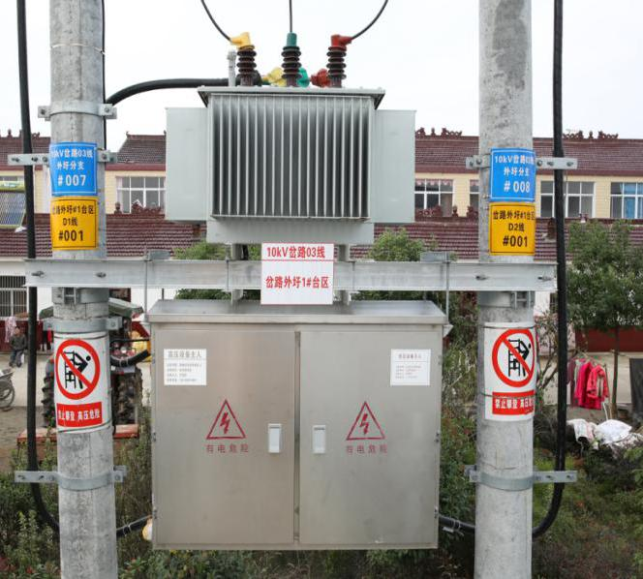
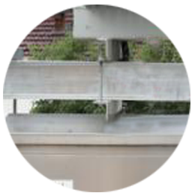
设备安装
变压器、JP柜固定
使用螺栓固定
效率效益不高
效率效益不高
效率效益不高
缺乏对大客户重点服务
标准规范：
将变压器居中摆放在变压器固定支架上，用螺栓将变压器本体固定槽钢与变压器侧装托架的槽钢连接，按“一平垫双螺母”方式进行固定。安装后的变压器高压出线柱头与熔断器在同一侧。

Slide 15
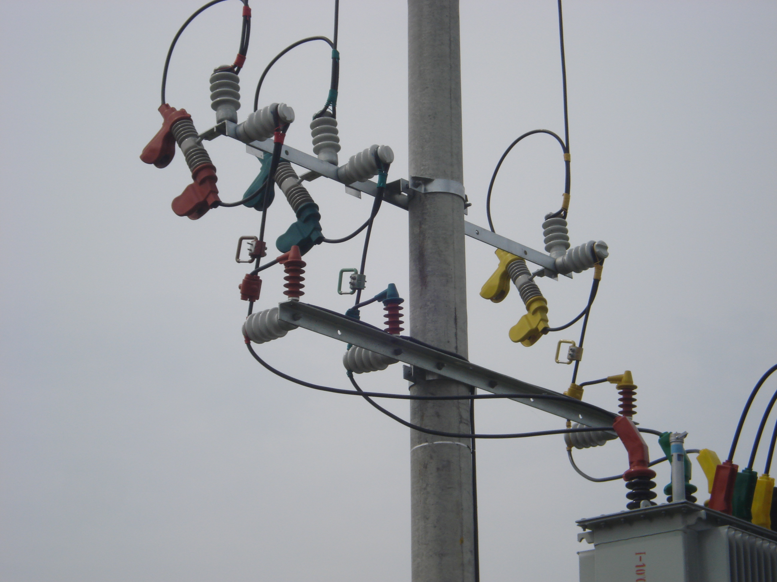
设备安装
熔断器、避雷器安装
效率效益不高
效率效益不高
缺乏对大客户重点服务
标准规范：
在避雷器横担上安装避雷器和侧装绝缘子，避雷器各相间距离应不小于500mm，支撑绝缘子顶槽方向与横担垂直，用2.5mm2黄、绿、红铜塑线绑扎，用JKLYJ-10-50型绝缘导线将避雷器接地端连在一起并从边相引出。连接线要平直，无弓弯。避雷器引出接地线沿横担及电杆内侧敷设，并在适当位置采用钢包带固定在电杆上，固定应牢固、美观，与接地扁钢连接处用螺栓固定。

Slide 16
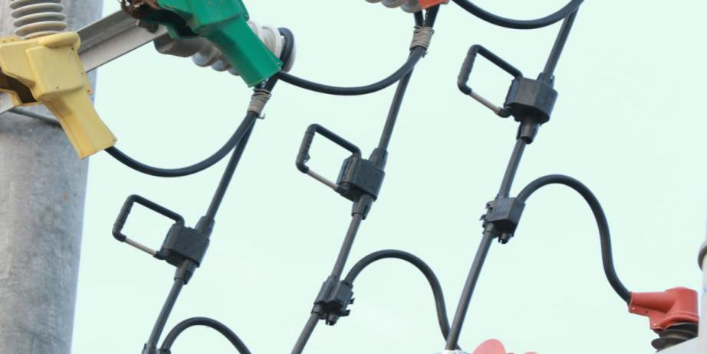
设备安装
接地挂环安装
效率效益不高
效率效益不高
缺乏对大客户重点服务
效率效益不高
标准规范：
接地挂环应安装在熔断器与避雷器之间，使变压器桩头在装拆接地线时不受力；三相接地挂环应安装整齐，在同一水平面上。

Slide 17
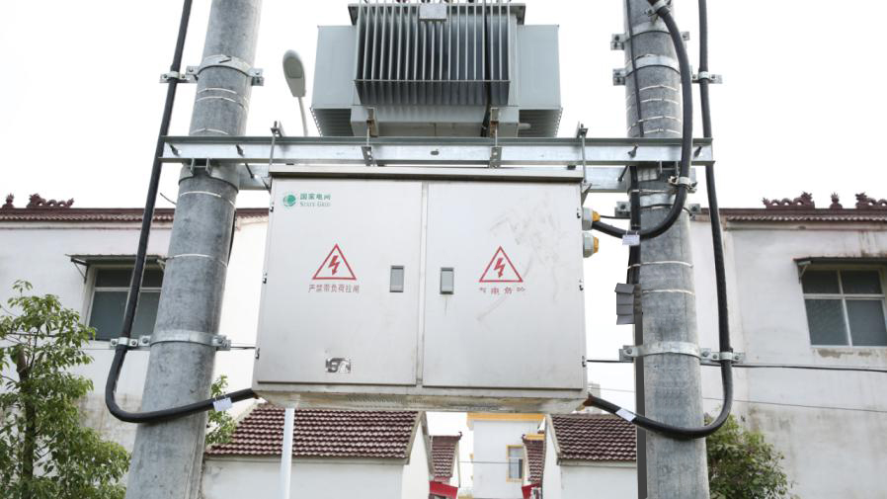
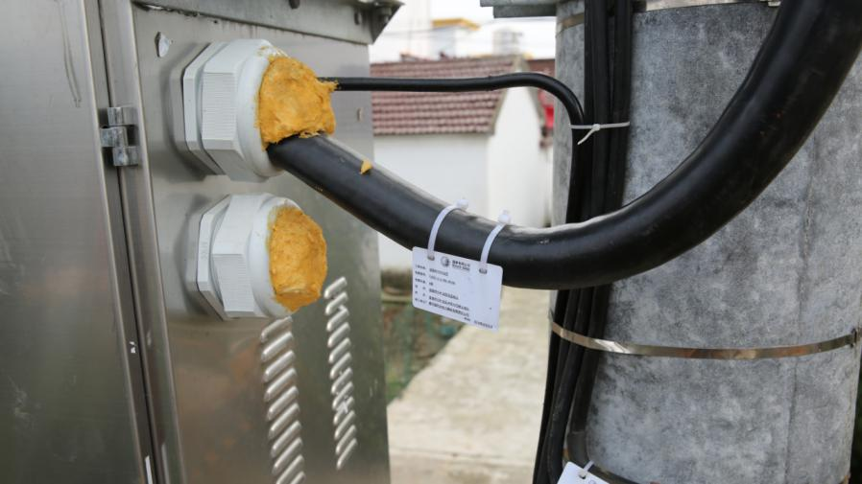
设备安装
JP柜进出线安装
效率效益不高
效率效益不高
缺乏对大客户重点服务
效率效益不高
标准规范：
JP柜进出线使用电缆，其弯曲弧度不小于直径15倍；使用绝缘导线，其弯曲度不小于直径20倍;JP柜进出导线弧垂点应低于JP柜进出线孔;JP柜进出线孔应加装绝缘垫层，并封堵严实，进出线缆孔应有滴水弯；绝缘层应安装牢固。

Slide 18
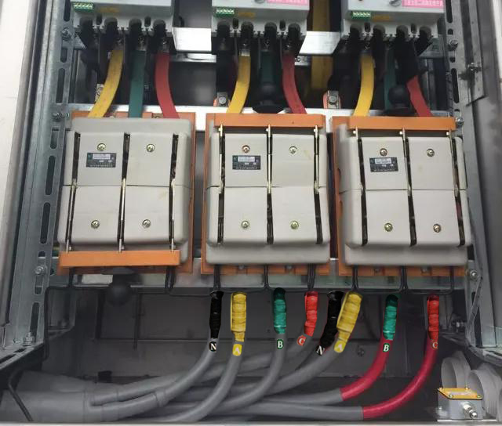
设备安装
低压电缆终端制作安装
使用电缆终端套指将电缆线芯进行防护
效率效益不高
效率效益不高
缺乏对大客户重点服务
效率效益不高
标准规范：
低压电缆绝缘层剥离后应用冷缩式、预制式产品或用热缩管制作电缆终端。电缆终端制作应注意：⑴电缆终端制作过程中，在剥切电缆时不应剥伤电缆线芯，从剥开绝缘层开始连续操作直至完成；⑵无论是冷缩、热缩电缆终端在制作过程中，其电缆终端套指应尽可能向电缆头根部靠近，套指、延长护管、终端应与电缆紧密接触，将电缆线芯防护好，防止线芯外露过长、线芯之间相互缠绕。

Slide 19
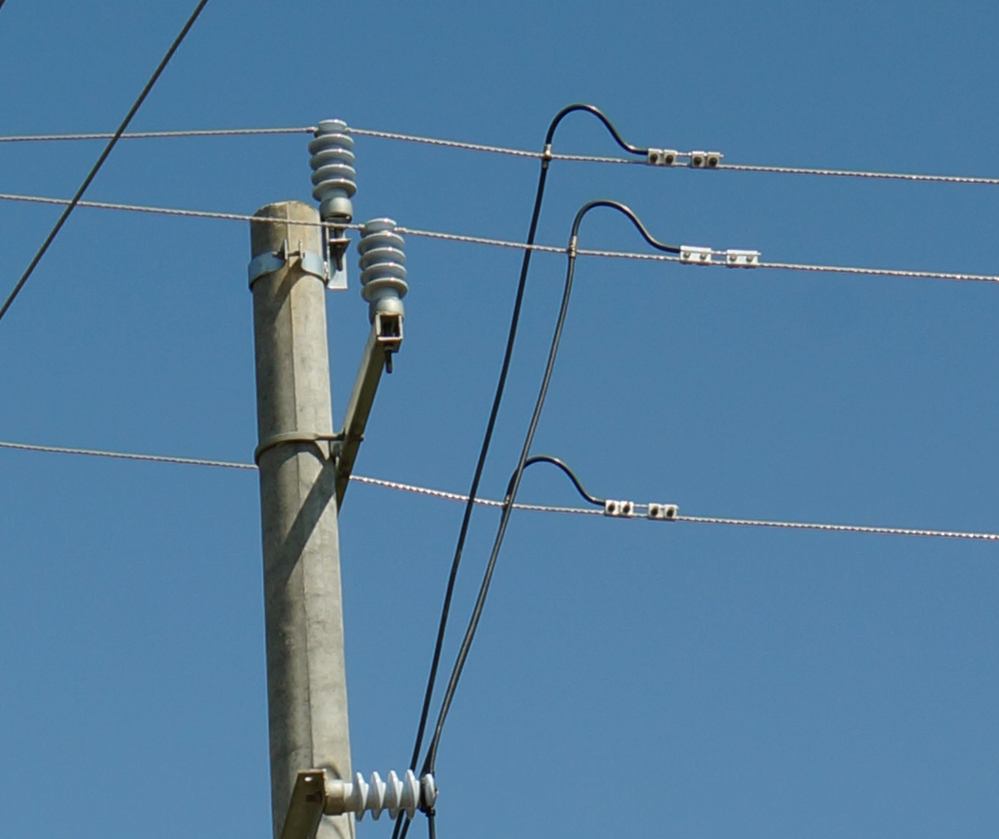
引线安装
高压引下线连接
效率效益不高
效率效益不高
缺乏对大客户重点服务
效率效益不高
标准规范：
10kV下引线使用双线夹与高压线路连接，连接处要涂抹导电膏并用铝包带缠绕紧固，两线夹之间间距为30-50mm。线夹安装位置应与针式绝缘子相距500mm，引下线与高压线路的绑扎点（绑扎使用截面不小于2.5mm2的黄、绿、红三色单股塑铜线）距线夹200mm，在绑扎点与线夹之间制做均匀弧形，弧高150mm。熔断器下引线、避雷器上引线采用配电工程台区成套工厂化预制成品。

Slide 20
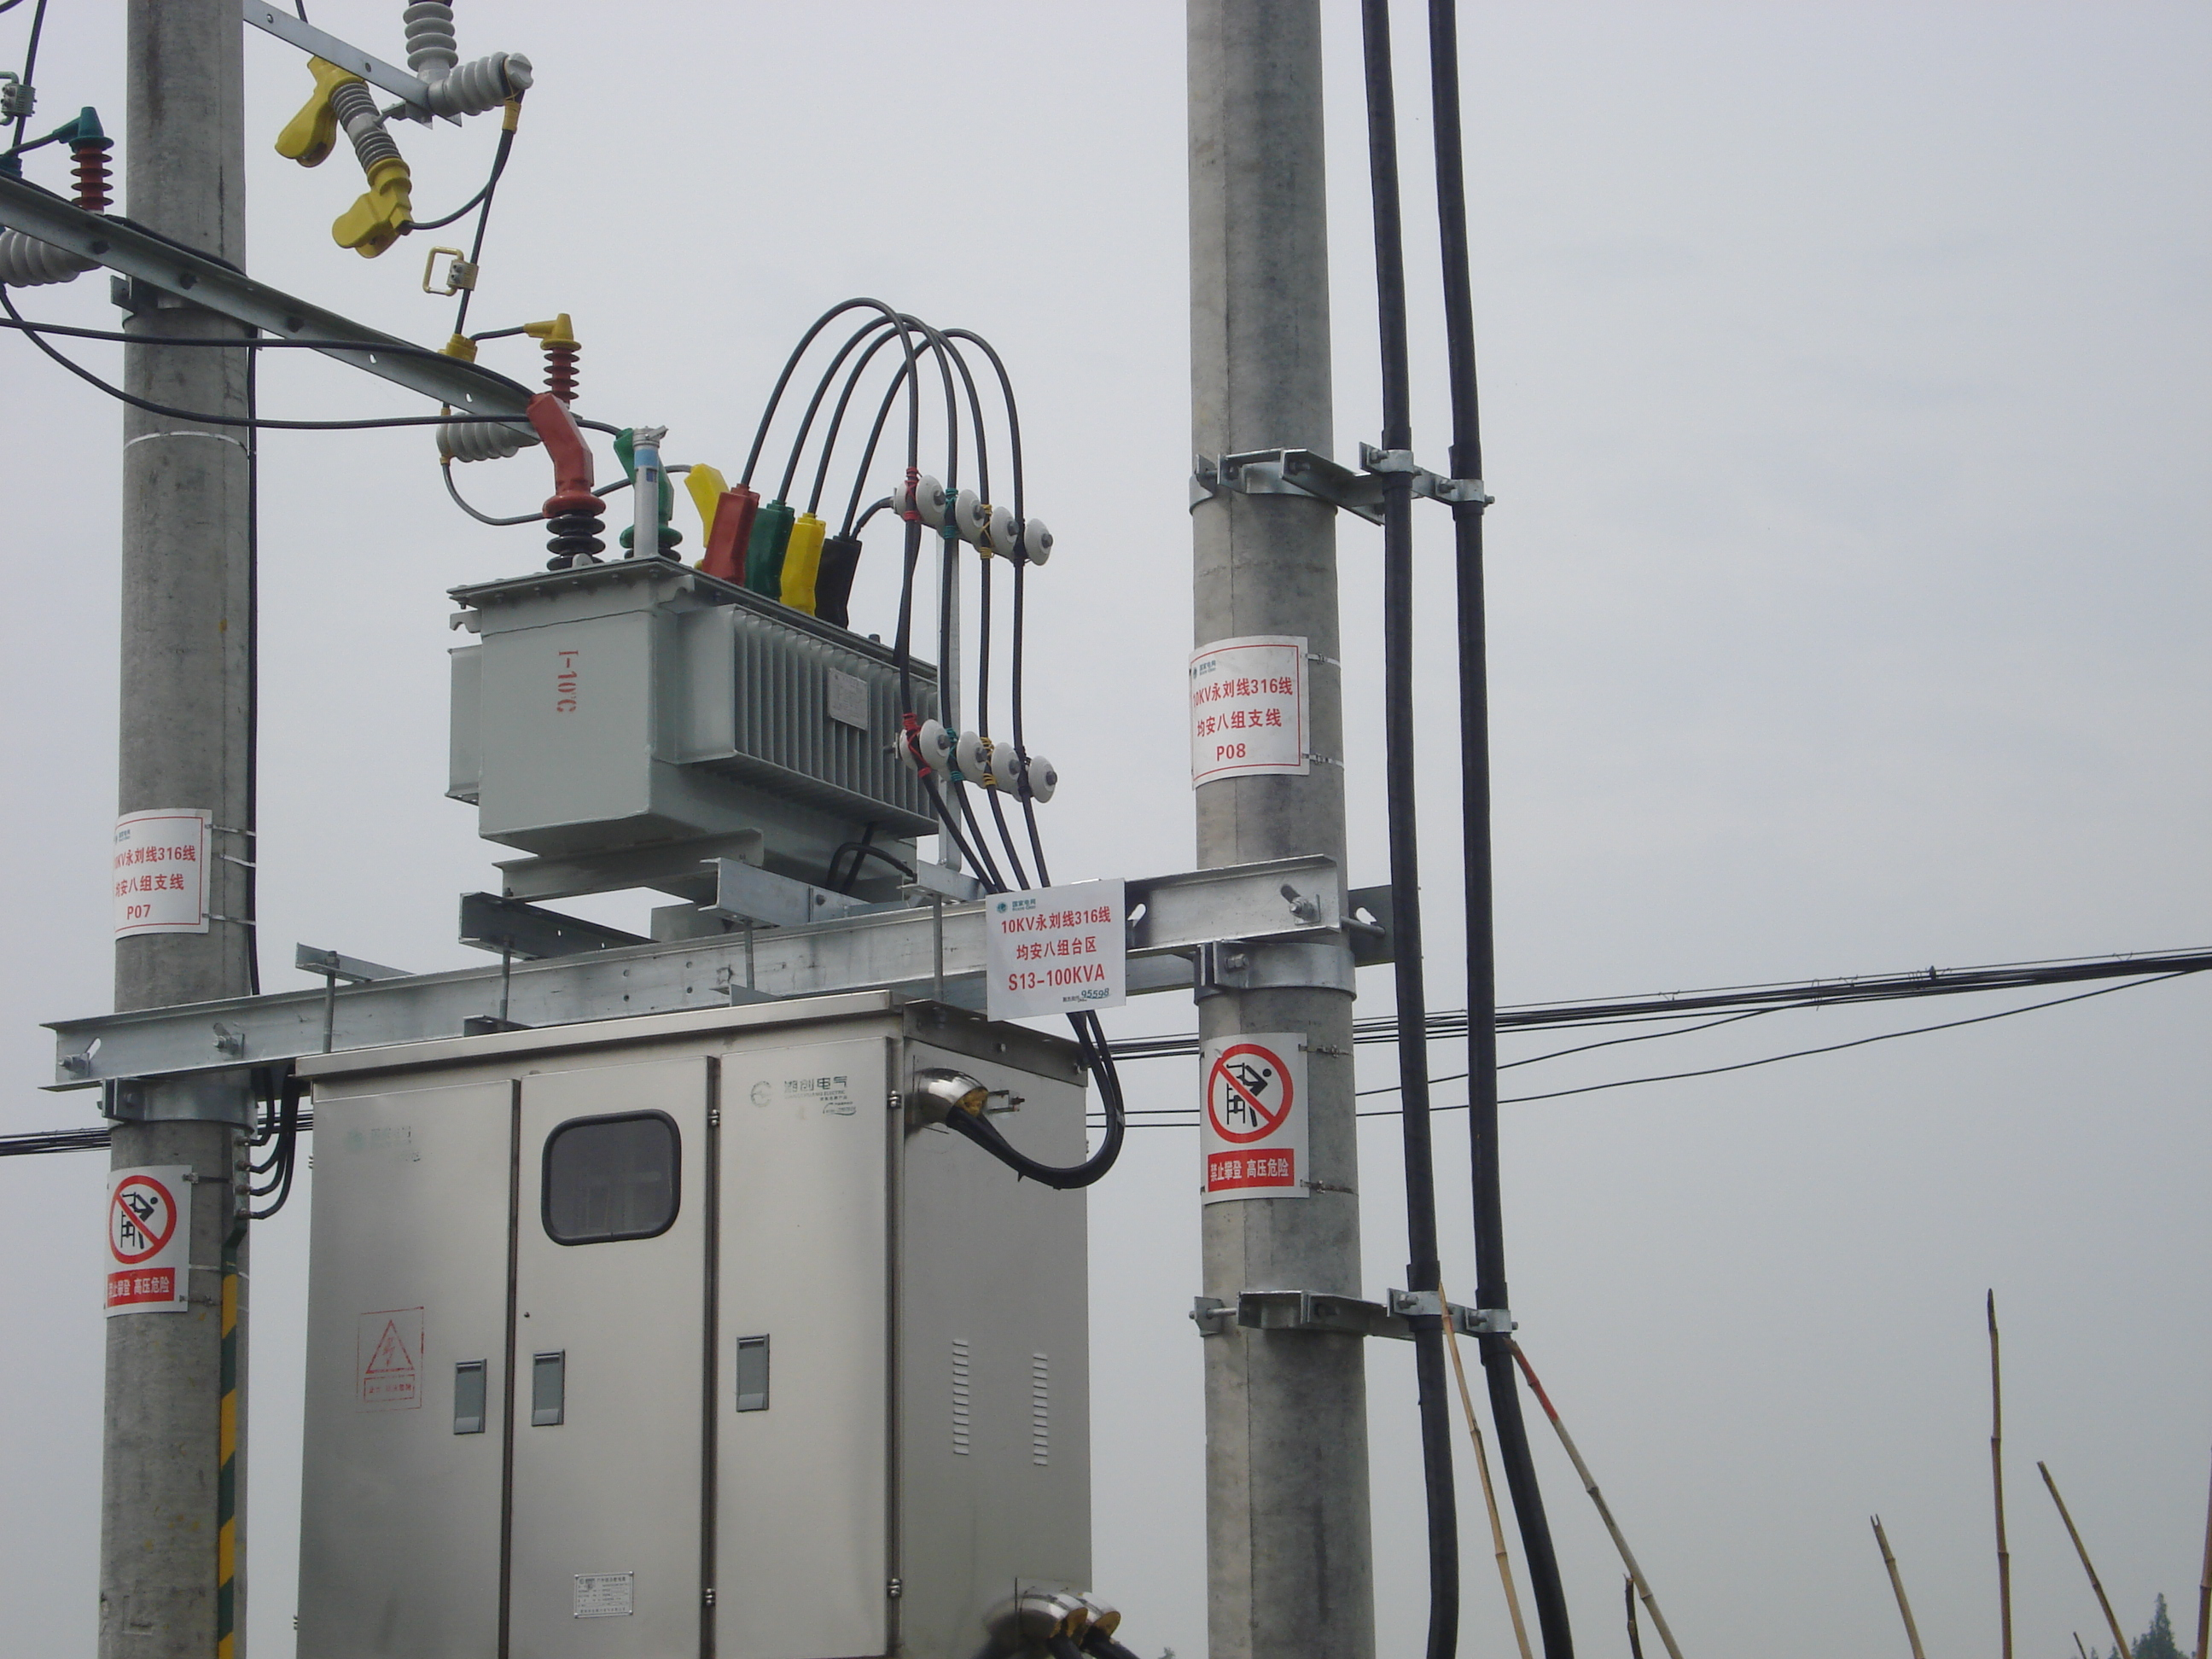
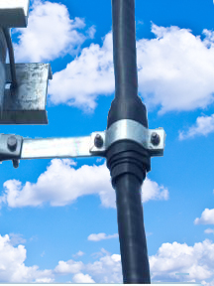
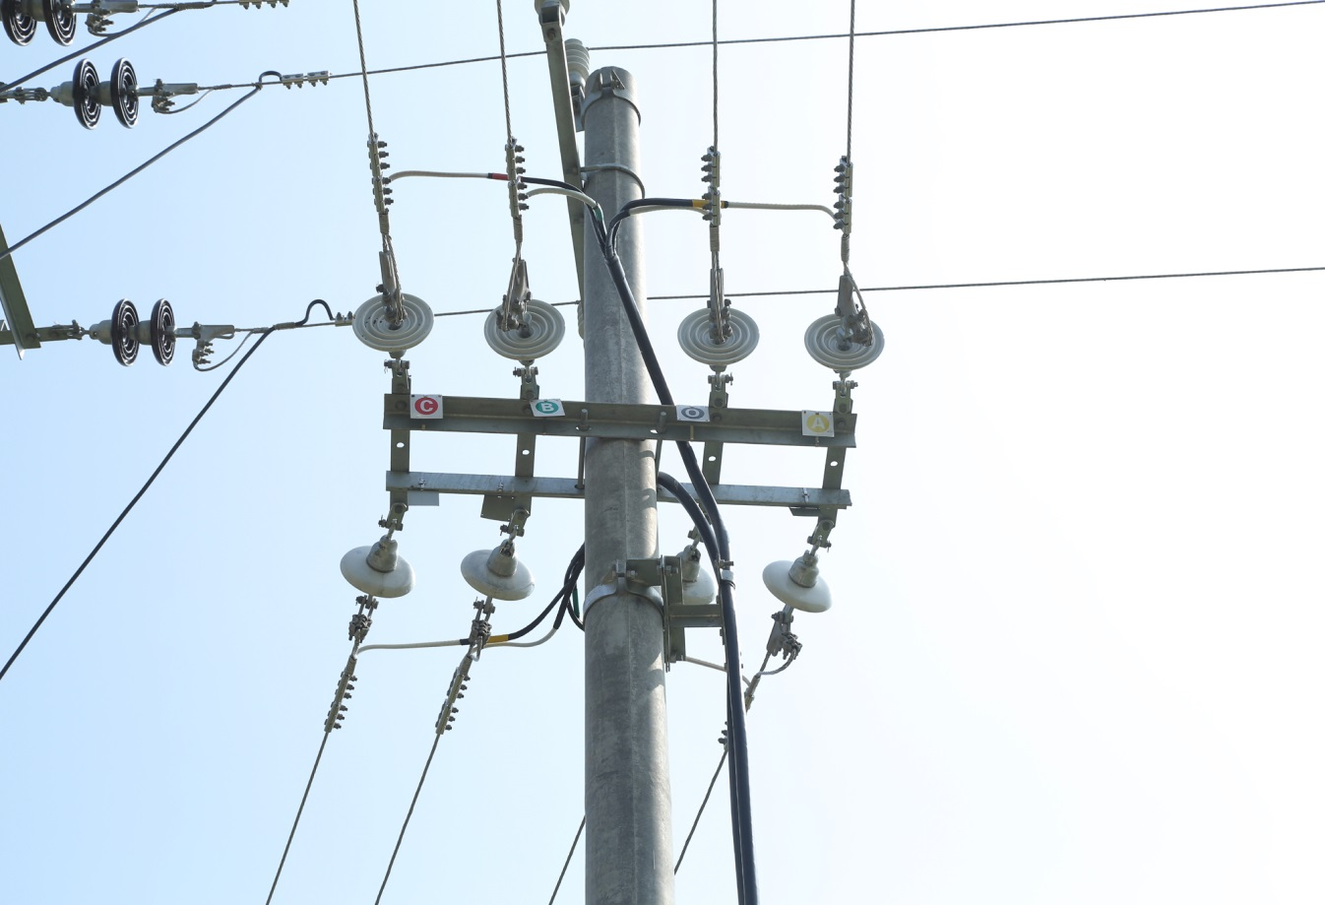
引线安装
低压引线、出线安装
缺乏对大客户重点服务
标准规范：
变压器低压桩头至综合配电箱进线开关采用YJV-1kV-1×150（300）单芯电缆，电缆通过低压绝缘子固定在变压器侧装托架及低压出线支架上。变压器低压侧出线上端，使用抱杆线夹与变压器低压侧接线柱固定连接，并加装绝缘护罩。出线下端进入综合配电箱使用铜镀锡接线端子与进线铜排连接。综合配电箱出线开关至低压线路采用电缆，通过出线电缆固定支架固定。电缆垂直固定支架间距12米杆1.5m，使电缆固定牢固，受力均匀；电缆在支架上固定时应加装绝缘垫层，电缆支架抱箍安装的松紧度应适中。出线电缆与低压线路采用铝包带缠绕后用双线夹连接，两线夹之间间距为30-50mm。
效率效益不高
效率效益不高
效率效益不高

Slide 21
二、架空线路

Slide 22
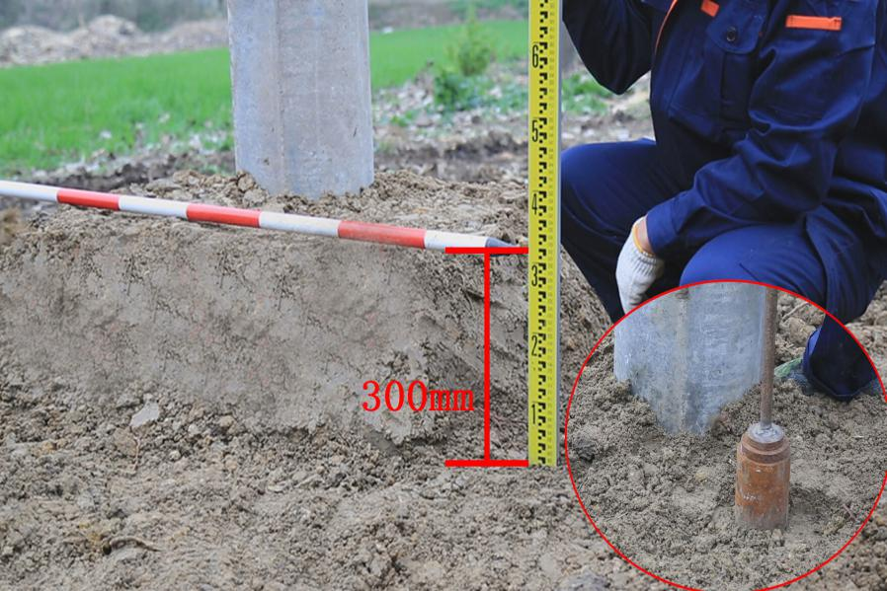
基坑开挖及回填
基坑回填
分层夯实
效率效益不高
效率效益不高
缺乏对大客户重点服务
效率效益不高
标准规范：
基坑回填土时，土块应打碎，每回填300mm夯实一次;电杆组立后，杆根处设置300mm的防沉土台。

Slide 23
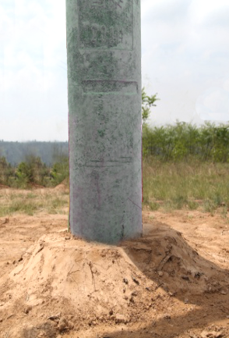
基坑开挖及回填
电杆埋设深度
效率效益不高
效率效益不高
缺乏对大客户重点服务
效率效益不高
标准规范：
线路电杆埋深允许偏差为＋100mm,-50mm；8米电杆埋深1.3米，10米电杆埋深1.7米，12米电杆埋深1.9米，15米电杆埋深2.3米，18米电杆埋深2.8米。

Slide 24
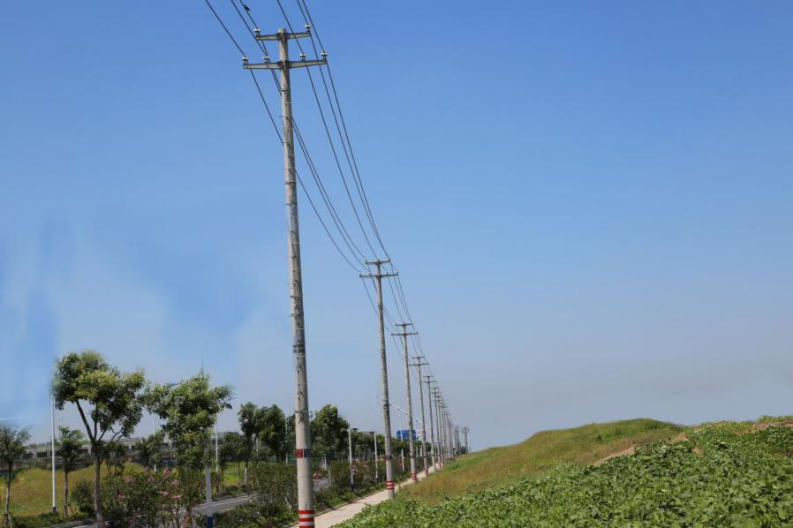
杆塔组立
效率效益不高
效率效益不高
缺乏对大客户重点服务
效率效益不高
标准规范：
基坑施工前的定位应符合设计要求；电杆的杆梢位移不大于杆梢直径的 1/2；
直线杆：顺线路方向位移不超过设计档距的3%，直线杆横线路方向位移不超过50mm。

Slide 25
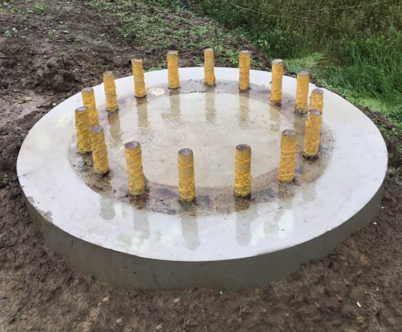
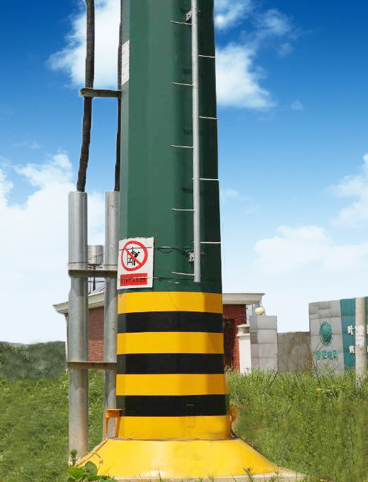
杆塔组立
典地脚螺栓防护
地脚螺栓防护
效率效益不高
效率效益不高
缺乏对大客户重点服务
效率效益不高
标准规范：
浇筑前对地脚螺栓进行保护，浇筑完成后及时清除地脚螺栓上的残余水泥砂浆。
保护帽采用不小于C10级的细石混凝土。宽度不小于塔脚板边缘50mm，保护帽高度高于地脚螺栓50mm。
地脚螺栓保护帽

Slide 26
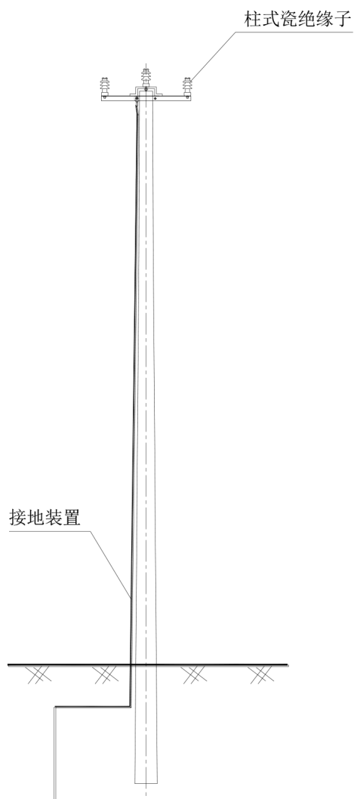
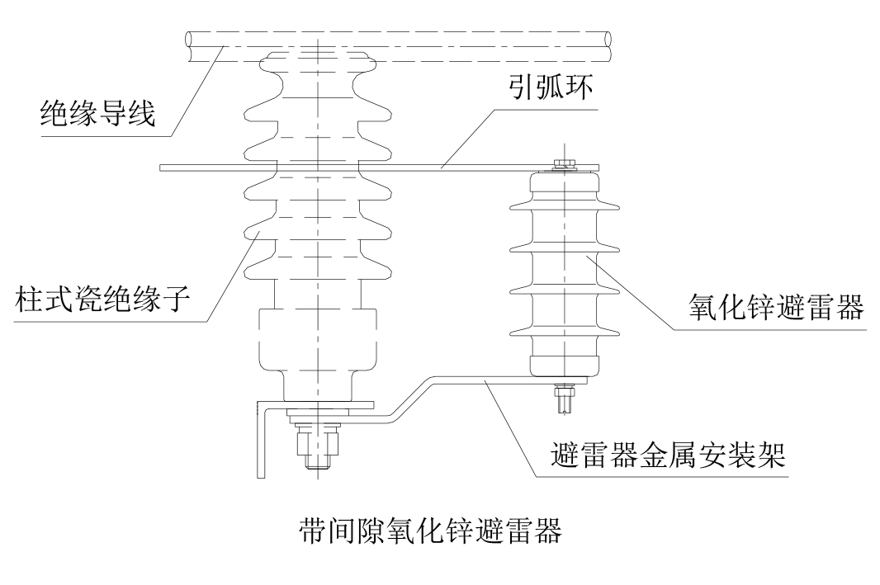
柱上设备
避雷器安装
标准规范：
避雷器底部应使用不小于35mm2铜芯绝缘导线短接后连接接地装置；接地电阻值不大于10Ω。
效率效益不高
效率效益不高
缺乏对大客户重点服务
效率效益不高

Slide 27
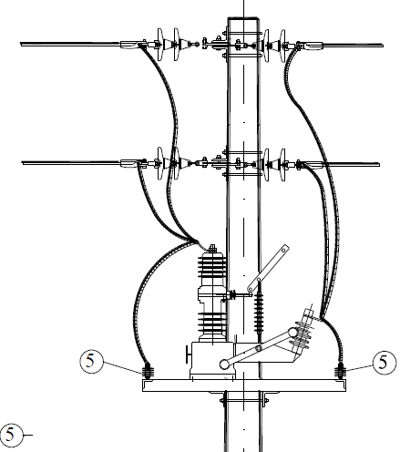
柱上设备
柱上断路器安装
效率效益不高
效率效益不高
缺乏对大客户重点服务
效率效益不高
标准规范：
安装柱上断路器时，应当在柱上断路器两侧安装避雷器，接地引下线应采取防腐措施，且接地电阻不大于10Ω。

Slide 28
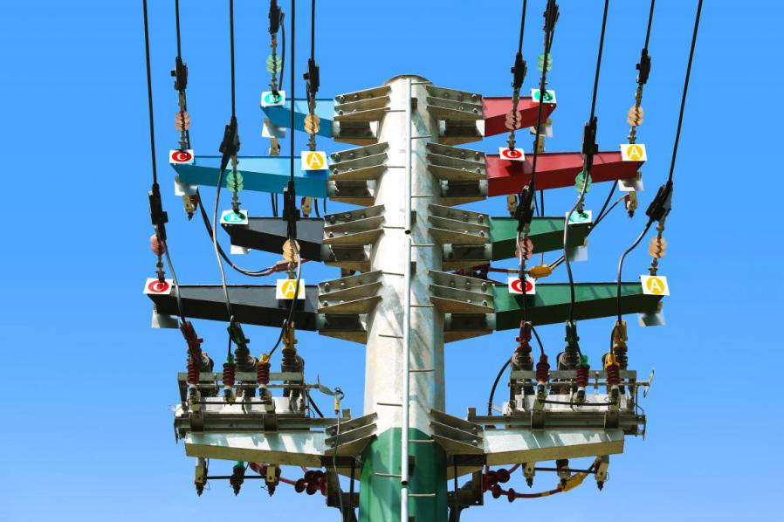
柱上设备
柱上断路器与绝缘架空线路的连接
效率效益不高
效率效益不高
缺乏对大客户重点服务
效率效益不高
标准规范：
柱上断路器主线引线时禁止在主绝缘线引搭，应在线尾部分搭接，特殊情况除外。

Slide 29
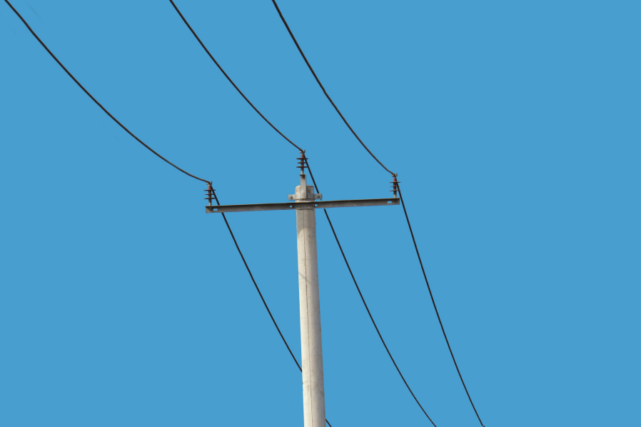
金具、绝缘子安装
横担安装
效率效益不高
效率效益不高
缺乏对大客户重点服务
效率效益不高
标准规范：
线路横担安装，横担安装应平正，横担端部上下歪斜不大于20mm，左右扭斜不大于20mm；双杆横担与电杆连接处的高差不大于连接距离的5/1000，左右扭斜不大于横担长度的1/100。

Slide 30
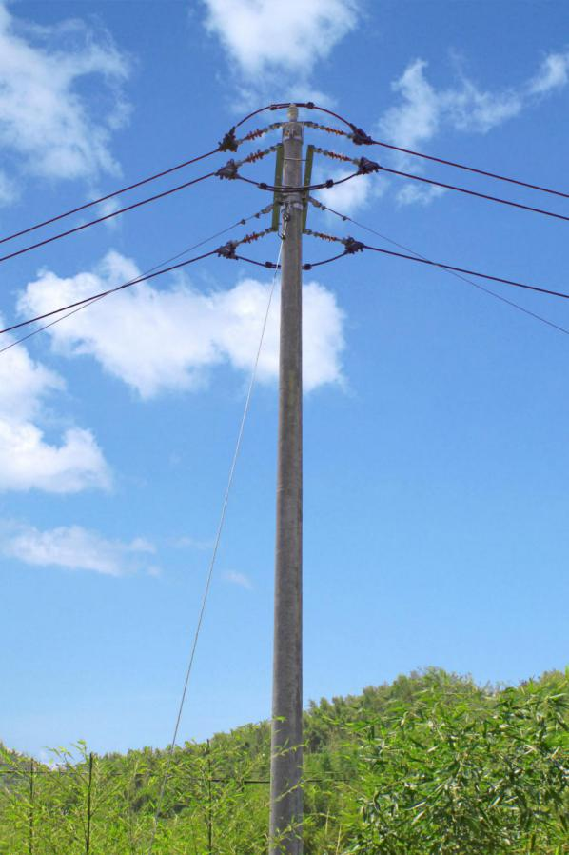
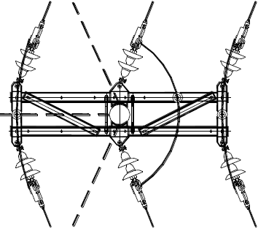
金具、绝缘子安装
45°及以下转角杆横担安装
效率效益不高
效率效益不高
缺乏对大客户重点服务
标准规范：
45°及以下转角杆，横担应装在转角的内角平分线上。
效率效益不高

Slide 31
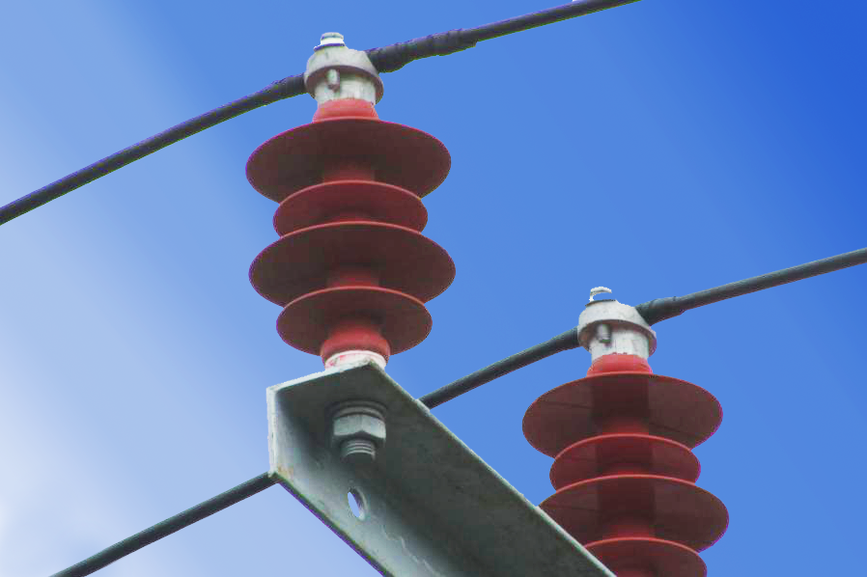
金具、绝缘子安装
绝缘子安装
安装柱式绝缘子采用“一平一弹”垫片
效率效益不高
效率效益不高
缺乏对大客户重点服务
效率效益不高
标准规范：
安装绝缘子、放电箝位绝缘子（过电压保护器）时应加平垫、弹簧垫圈，且绝缘子与铁件组合无歪斜现象并结合紧密，金具上各连接螺栓均要采取防止因震动而自行松动的措施，如“一平一弹”防松动措施。
横担孔距应与绝缘子螺栓尺寸相匹配。

Slide 32
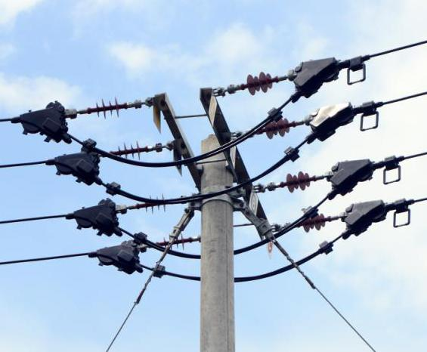
金具、绝缘子安装
金具安装
效率效益不高
效率效益不高
缺乏对大客户重点服务
效率效益不高
标准工艺要点
根据导线类型、最大使用拉力、绝缘子强度、地形等要求，选用相匹配的金具。

Slide 33
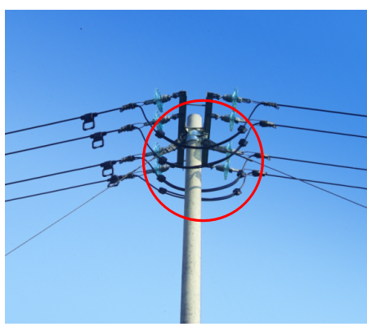
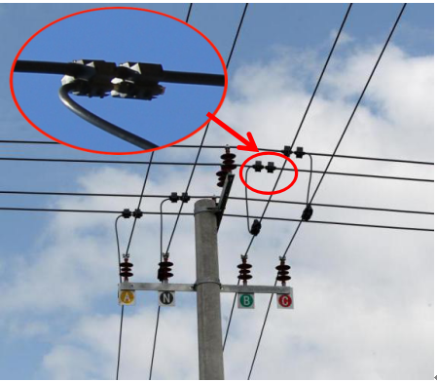
金具、绝缘子安装
导线连接
效率效益不高
效率效益不高
缺乏对大客户重点服务
效率效益不高
标准规范：
剥离导线绝缘层应使用专用切削工具，不得损伤导线，绝缘层剥离长度应与连接金具长度相同，误差不大于±10mm。
架空电力线路当采用线夹连接引流线时，线夹数量不少于2 个，主要是加强导线连接稳定性，增加导线接触面，提高电气连接可靠性，同时加装绝缘护罩，绝缘护罩滴水孔应向下；并沟线夹的螺丝由下向上安装。
绝缘导线连接处应进行绝缘处理。将需要绝缘处理的部位清扫干净，然后用绝缘自黏带采用重叠压2/3的方法缠绕两层，缠绕应超出连接金具两端各30mm，严密封护，防止线芯进水、受潮。

Slide 34
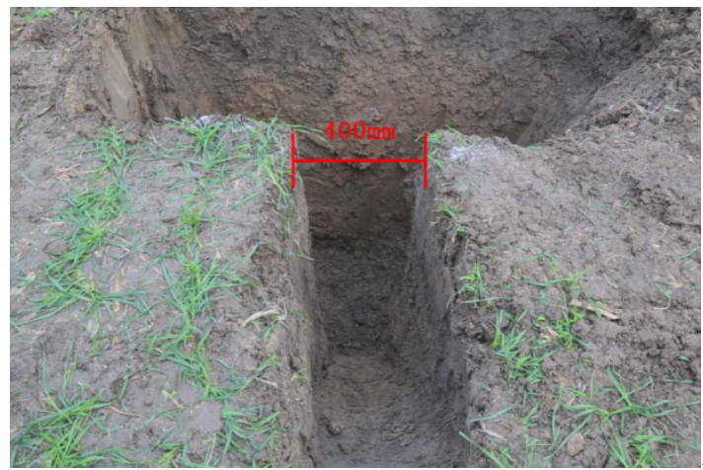
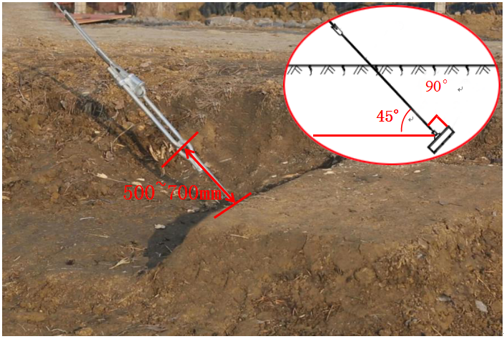
拉线制作
拉盘安装
效率效益不高
效率效益不高
缺乏对大客户重点服务
效率效益不高
标准施工工艺
拉线坑应挖斜坡（马道），使拉线棒与拉线成一条直线；
拉线盘装设，拉线棒应沿45°马道方向埋设，拉线棒受力后不应弯曲。承力拉线与线路方向的中心线对应，拉线棒不得弯曲；
拉线棒外露地面长度一般为500mm∽700mm。

Slide 35
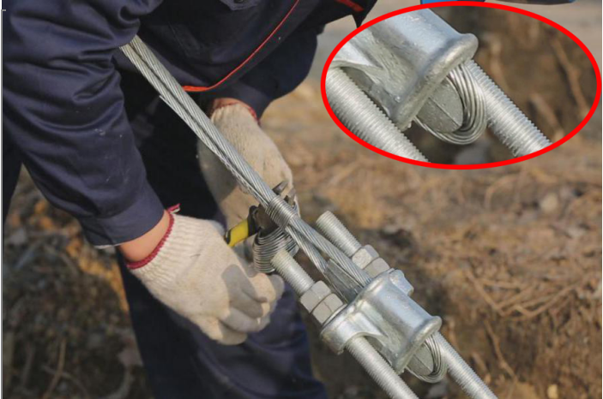
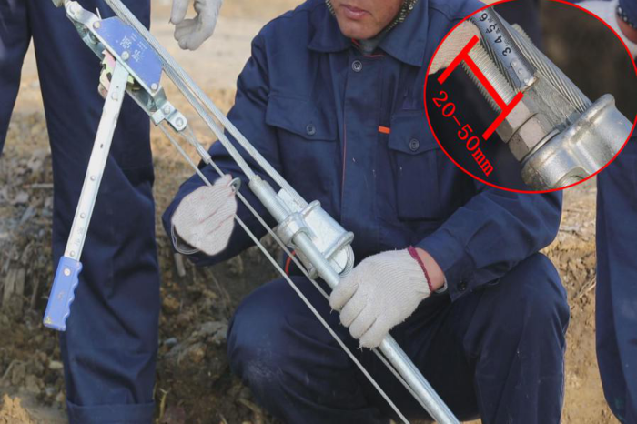
拉线制作
拉线UT线夹施工
效率效益不高
效率效益不高
缺乏对大客户重点服务
效率效益不高
标准规范：
线夹舌板与拉线应吻合紧密，受力后应无滑动现象，并不应有松股现象。
拉线UT型线夹双螺母应并紧，螺杆应露扣，并有不小于1/2螺杆丝扣的长度可供调紧。

Slide 36
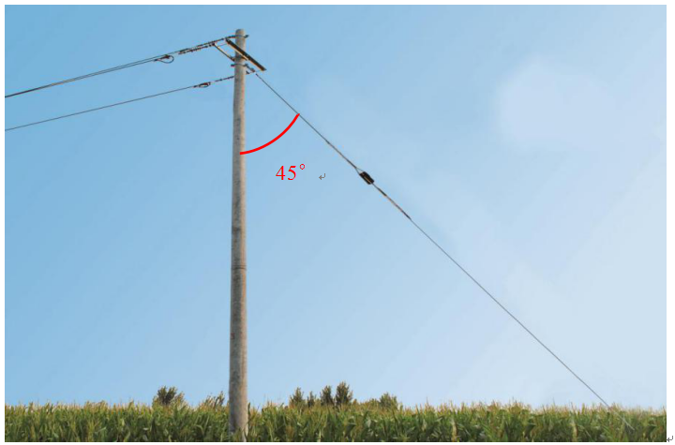
拉线制作
拉线与电杆夹角
效率效益不高
效率效益不高
缺乏对大客户重点服务
效率效益不高
标准规范：
拉线与电杆夹角宜成45°，当受地形限制可适当调整，且不小于30°、不大于60°。

Slide 37
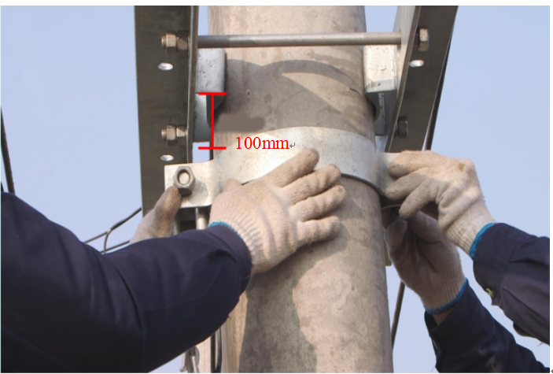
拉线制作
拉线抱箍安装
效率效益不高
效率效益不高
缺乏对大客户重点服务
效率效益不高
标准规范：
拉线抱箍一般装设在相对应的横担下方，距横担中心线100mm处。

Slide 38
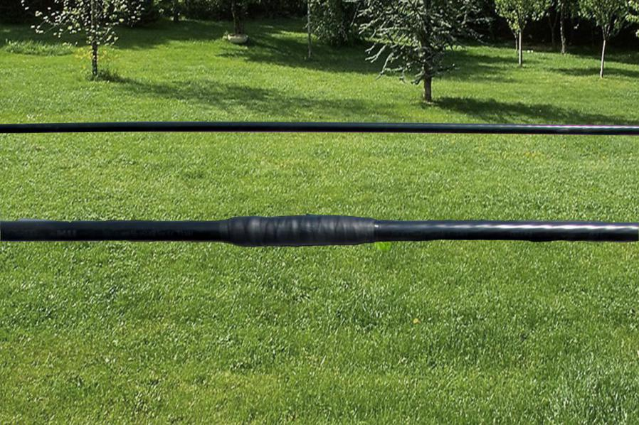
导线架设及固定
绝缘导线展放
效率效益不高
效率效益不高
缺乏对大客户重点服务
效率效益不高
标准规范：
绝缘线展放宜采用网套牵引，放线过程中，不应损伤导线的绝缘层和出现扭、弯等现象，接头应符合相关规定，破口处应进行绝缘处理；
绝缘导线线芯裸露部位应采取相应绝缘措施，防止雨水侵入。

Slide 39
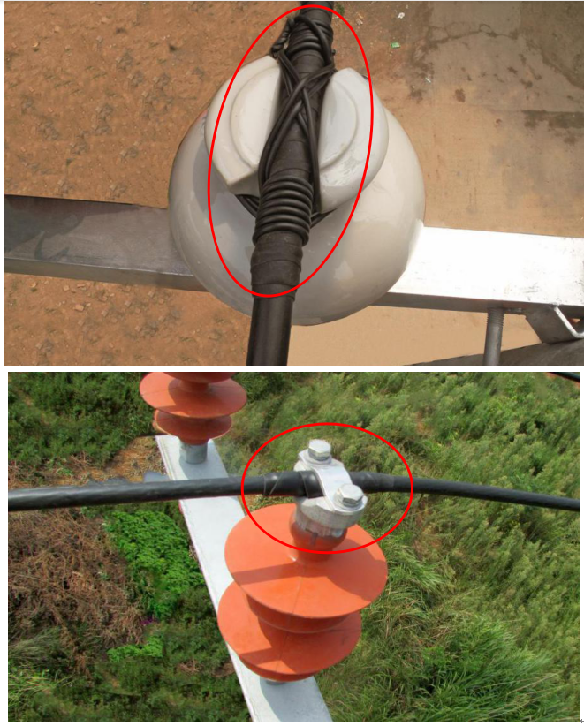
导线架设及固定
绝缘线与绝缘子间绑扎固定
标准规范：
导线的固定应牢固、可靠。绑线绑扎应符合“前三后四双十字”的工艺标准，绝缘子底部要加装弹簧垫。
绝缘导线在绝缘子或线夹上固定应缠绕粘布带，缠绕长度应超过接触部分30mm,缠绕绑线应采用不小于2.5mm2的单股铜塑线，严禁使用裸导线绑扎绝缘导线。
效率效益不高
效率效益不高
缺乏对大客户重点服务
效率效益不高

Slide 40

导线架设及固定
终端线路尾线绑扎
标准规范：
除了NLD型耐张线夹不用回绑外，采用楔形耐张线夹均需要将线路终端尾线回至主线路绑扎牢固；绑扎导线采用线径不小于2.5mm单股铜塑线回绑，尾线预留1000mm，根据导线截面确定绑扎长度，最低不小于120mm。尾线端头应用自粘性绝缘胶带缠绕包扎并做防水处理。
效率效益不高
效率效益不高
缺乏对大客户重点服务
效率效益不高

Slide 41

导线架设及固定
直线转角固定
效率效益不高
效率效益不高
缺乏对大客户重点服务
效率效益不高
标准规范：
线路转角0°-15°，应采用直线转角杆（双横担）；线路转角>15°，应使用带拉线转角杆或者使用无拉线耐张转角杆、跨越杆以及耐张钢管杆。

Slide 42

导线架设及固定
导线弧垂
效率效益不高
效率效益不高
缺乏对大客户重点服务
效率效益不高
标准规范：
紧线弧垂在挂线后应随即在观测档检查，弧垂需符合要求，不应出现弧垂不一致、导线歪扭、弯曲、导线过松或过紧等情况；
10kV及以下架空电力线路的导线紧好后，弧垂的误差不应超过设计弧垂的±5 ％。同档内各相导线弧垂宜一致，导线水平排列时，每相弧垂相差不大于 50mm 。

Slide 43

导线架设及固定
导线与拉线间的最小净空距离
配电线路的导线与拉线、电杆或构架间的最小净空距离 (m)
海拔高度电压等级 | 1000 及以下 | 1000~2000 | 2000~3000 | 3000~4000
1kV 以下 | 0.100 | 0.113 | 0.128 | 0.144
1kV~ 10kV | 0.200 | 0.226 | 0.256 | 0.288
如拉线与导线之间的距离小于表2-6-2中所列数值，应采取适当调整拉线抱箍位置、横担安装位置、拉线方向或拉线对地夹角（原则上不超过60°）等措施以满足表2-6-2的安全距离要求。
效率效益不高
效率效益不高
缺乏对大客户重点服务
效率效益不高

Slide 44
三、低压户表

Slide 45

低压户表
接户线安装
效率效益不高
效率效益不高
缺乏对大客户重点服务
效率效益不高
标准规范：
架空绝缘导线接户时，接户线横担安装于电杆接户反方向侧，用低压电力电缆接户时候，接户电缆引下抱箍与墙体之间装设GJ-16至GJ-35的钢绞线，接户线沿钢绞线进行架设，接户线与低压主干线相连接应使用节能型线夹可靠连接。变压器台架不允许安装下户线。

Slide 46


低压户表
接户线安装
效率效益不高
效率效益不高
缺乏对大客户重点服务
效率效益不高
标准规范：
接户线自主杆线T接而下时应采用接户线横担引接和蝶式绝缘子固定或采用包箍与耐张线夹及悬垂线夹固定，接户线横担、包箍距离上层横担不小于300mm；一根电杆接户线不宜超过2处；接户线的相线和零线应从同一电杆上T接，每个表箱的接户线零线应直接T接在主线路的零线上。

Slide 47

低压户表
接户线与进户线敷设
效率效益不高
效率效益不高
缺乏对大客户重点服务
效率效益不高
标准规范：
当接户线采用集束导线时，应使用集束耐张线夹与角钢支架或一字铁可靠连接固定；
接户点对地高度不低于2.5m；
严禁进户线与接户线缠绕在同一个绝缘子上，一个绝缘子只能固定一根导线；
进户线与接户线应分开敷设，进户线应使用保护套管。

Slide 48

低压户表
接户线、进户线与建筑物安全距离
接户线、进户线与建筑物安全距离；线间距离不应小于下列数值：
接户线、进户线 | 与建筑物 | 安全距离
 | 与下方窗户的垂直距离 | ≥300mm
 | 与上方阳台或窗户的垂直距离 | ≥800mm
 | 与窗户或阳台的水平距离 | ≥750mm
 | 与墙壁、构架的水平距离 | ≥50mm
接户线（当接户线采用架空绝缘线时） | 自电杆引下部分线间距离 | ≥150mm
 | 沿墙敷设部分线间距离 | ≥100mm
进户线之间距离 |  | ≥200mm
效率效益不高
效率效益不高
缺乏对大客户重点服务
效率效益不高

Slide 49

低压户表
接户杆安装
效率效益不高
效率效益不高
效率效益不高
标准规范：
220V接户线档距不宜大于25米，超过25米时宜设接户杆，总长度（包括沿墙敷设部分）不宜超过50米；动力电源接户线不宜超过50米。

Slide 50

低压户表
沿墙敷设接户线
效率效益不高
效率效益不高
缺乏对大客户重点服务
效率效益不高
标准规范：
沿墙敷设的接户线、进户线，两支持点间的距离不应大于6米，超过6米时应增加支持点（支架、墙铁）固定。接户线和进户线的进户端对地面的垂直距离不宜小于2.5米。

Slide 51

低压户表
金属计量表箱外壳接地
效率效益不高
效率效益不高
缺乏对大客户重点服务
效率效益不高
标准规范：
金属计量表箱外壳应可靠接地，接地电阻值不大于10Ω。

Slide 52



低压户表
进户线安装
标准规范：
进户线水平敷设时，其至地面的距离不应小于2.7m，垂直敷设时不应小于1.8m。
效率效益不高
效率效益不高
缺乏对大客户重点服务
效率效益不高

Slide 53
四、电缆部分

Slide 54

土建工程施工
电缆直埋土建开挖
（1）电缆直埋敷设应沿电缆全长覆盖宽度不小于电缆两侧各50mm的保护盖板，保护盖板宜采用混凝土；
（2）城市电缆宜在保护盖板上层敷设醒目标志带；
（3）电缆外皮距地表深度不得小于0.7m，当位于行车道或路口地下时，应适当加深，且不宜小于1m，过路口或行车道还应增设保护管保护(适用于农村小路，过机动车道需采用排管加混凝土包方敷设或者非开挖等方式敷设) ；
（4）直埋敷设的电缆，严禁位于地下管道的正上方或正下方；
（5）电缆与电缆、管道、道路、构筑物等之间的容许最小距离，应符合下表的规定。
电缆直埋敷设时的配置情况 |  | 平行 | 交叉
控制电缆之间 |  | - | 0.5①
电力电缆之间或与控制电缆之间 | 10kV及以上电力电缆 | 0.1 | 0.5①
 | 10kV及以下电力电缆 | 0.25② | 0.5①
不同部门使用的电缆 |  | 0.5② | 0.5①
电缆与地下管沟 | 热力管沟 | 2③ | 0.5①
 | 油管或易（可）燃气管道 | 1.0 | 0.5①
 | 其它管道 | 0.5 | 0.5①
电缆与铁路 | 非直流电气化铁路铁轨 | 3 | 1.0
 | 直流电气化铁路铁轨 | 10 | 1.0
电缆与建筑物基础 |  | 0.6③ | -
电缆与公路边 |  | 1.0③
电缆与排水沟 |  | 1.0③
电缆与树木的主干 |  | 0.7
电缆与1kV以下架空线电杆 |  | 1.0③
电缆与1kV以上架空线杆塔基础 |  | 4.0③
效率效益不高
效率效益不高
缺乏对大客户重点服务
效率效益不高
注： ① 用隔板分隔或电缆穿管时不得小于0.25m ； ② 用隔板分隔或电缆穿管时不得小于0.1m ； ③ 特殊情况时，减小值不得小于50%。

Slide 55

土建工程施工
电缆水平保护管与垂直保护管距离
效率效益不高
效率效益不高
缺乏对大客户重点服务
效率效益不高
标准规范：
电缆在任何敷设方式及其全部路径条件的上下左右改变部位，最小弯曲半径均应满足设计或规范要求，电缆的允许弯曲半径，应符合电缆绝缘及其构造特性的要求。一般大于电缆外径15倍。应根据电缆转弯半径要求，经计算确定、设置水平和垂直保护管的相对位置。

Slide 56

土建工程施工
电缆保护管管口
效率效益不高
效率效益不高
缺乏对大客户重点服务
效率效益不高
标准规范：
电缆采用保护管敷设时，保护管内壁和管口应光滑无毛刺，采用通管器来回拖拉清理管内杂物，管口应采取防止损伤电缆的处理措施，如将管口做倒角，减少对电缆外皮的割划。

Slide 57

土建工程施工
电缆保护管距沟（井）底距离
效率效益不高
效率效益不高
缺乏对大客户重点服务
效率效益不高
标准规范：
电缆保护管管口底距离沟（井）底应大于100mm，留出设置滑轮等保护措施的空间。

Slide 58


土建工程施工
电缆沟压顶和盖板制作安装
效率效益不高
效率效益不高
缺乏对大客户重点服务
效率效益不高
标准规范：
盖板为钢筋混凝土预制件，其尺寸应严格配合电缆沟尺寸。
表面应平整，四周宜设置预埋护口件（宜为热镀锌角钢）。
一定数量的盖板上应设置供搬运、安装用的拉环，拉环宜能伸缩。
盖板间的缝隙应在5mm左右；盖板敷设后应保证踩踏无异响，表面平整不积水。
位于机动车道上的盖板应采用加强型盖板。

Slide 59


土建工程施工
电缆沟内积水设施
效率效益不高
效率效益不高
缺乏对大客户重点服务
效率效益不高
标准规范：
电缆沟底板反水坡度应统一指向积水坑，反水坡度宜大于0.5%。积水坑尺寸应能满足排水泵放置要求。坑顶设置保护盖板，盖板上设置泄水孔。
具备条件情况下，需同“三污干管”（雨水管、污水管、废水管）连通或设置强排装置。

Slide 60

土建工程施工
电缆通道回填
效率效益不高
效率效益不高
缺乏对大客户重点服务
效率效益不高
标准规范：
电缆通道回填土应分层夯实，回填土中不应含有石块、建筑垃圾或其它硬质物。
在通道本体上部应铺设防止外力损坏的警示带后再分层夯实回填至地面修复高度。
对管群两侧的回填应严格按照均匀、同步进行的原则回填。

Slide 61

电缆敷设
直埋电缆间距
相同电压的电缆并列明敷时，电缆间的净距不应小于100mm，在线槽内敷设时除外。电缆在室内埋设时应穿管，管内径不应小于电缆外径的1.5倍。 电缆的埋设深度，电缆与各种设施接近与交叉的距离，电缆之间的距离和电缆明装时的支持点距离应符合下表规定。 电缆装置中的最小距离（单位：米）
项目 |  | 最小距离
 |  | 平行 | 交叉
电力电缆间及其与控制电缆间 | 一般情况 | 0.1 | 0.5
 | 穿管或用隔板隔开 | 0.1 | 0.25
电缆与各种设施接近与交叉净距离 | 公路 | 1.5 | 1.0
 | 集镇街道路面 | 1.00 | 0.70
 | 可燃气体与易燃液体管道（沟） | 1.00 | 0.50
 | 热力管道（沟） | 2.00 | 0.50
 | 其他管道 | 0.50 | 0.50
 | 建筑物基础（边线） | 0.60 | —
 | 杆基础（边线） | 1.00 | —
 | 排水沟 | 1.00 | 0.50
效率效益不高
效率效益不高
缺乏对大客户重点服务
效率效益不高

Slide 62


电缆敷设
标准规范：
电缆敷设时，电缆所受牵引力、侧压力和弯曲半径应符合GB50168《电气装置安装工程电缆线路施工及验收规范》的规定。不应超过电缆能够耐受的拉力。
沟（井）内的电缆进入排管前宜在电缆表面涂中性润滑剂。在电缆牵引头、电缆盘、牵引机、过路管口、转弯处、支架以及可能造成电缆损伤的地方采取保护措施。
电缆敷设前，在线盘、隧道口、隧道竖井内及隧道转角处搭建放线架，将电缆盘、牵引机、履带输送机、滚轮等布置在适当的位置，电缆盘应有刹车装置。
敷设电缆时，在电缆牵引头、电缆盘、牵引机、履带输送机、电缆转弯处等应设有专人负责检查并保持通信畅通。
效率效益不高
效率效益不高
缺乏对大客户重点服务
效率效益不高

Slide 63

电缆敷设
效率效益不高
效率效益不高
缺乏对大客户重点服务
效率效益不高
电缆敷设完成后应留有伸缩裕度，电缆应固定在支架上，应保证电缆配置整齐。

Slide 64


电缆敷设
电缆敷设最小弯曲半径
电缆的允许弯曲半径，应符合电缆绝缘及其构造特性的要求。
效率效益不高
效率效益不高
缺乏对大客户重点服务
效率效益不高

Slide 65



电缆敷设
电缆管道
效率效益不高
效率效益不高
缺乏对大客户重点服务
效率效益不高
标准规范：
电缆管道的使用应按照从下至上有序使用的原则，提前规划好管孔使用位置，避免交叉和敷设混乱的情况发生。
电缆通道所有管孔（含已敷设电缆） 和电缆通道与建筑物连接处均应进行防水封堵，有条件的可采用阻水法兰措施。
电缆进入变、配电站或电缆竖井时，应设置阻燃点。阻燃点可采用无机堵料防火灰泥或者有机堵料如防火泥、防火密封胶、防火泡沫、防火发泡砖、矿棉板或防火板等封堵。防火隔板厚度不宜小于10mm。

Slide 66

电缆敷设
效率效益不高
效率效益不高
缺乏对大客户重点服务
效率效益不高
标准规范：
电缆进入电气盘、柜的孔洞处应做防火封堵，采用防火材料（防火隔板、防火封堵泥）封堵平整。
防火隔板厚度不宜小于10mm。用隔板与有机防火堵料配合封堵时，防火堵料应略高于隔板，高出部分应形状规则。

Slide 67

电缆敷设
垂直敷设电缆固定
标准规范：
电缆垂直敷设或超过45度倾斜敷设时电缆固定间距应不大于1.6米。夹具数量符合设计要求，电缆支持点间距离符合验收规范要求。具体要求，可根据设计图纸确定，原则上不大于2米。
效率效益不高
效率效益不高
缺乏对大客户重点服务
效率效益不高

Slide 68

电缆附件安装
效率效益不高
效率效益不高
缺乏对大客户重点服务
效率效益不高
标准规范：
剥切电缆护层时不得损伤下一层结构，护层断口要均匀整齐，不得有尖角及快口。行刀方向应从内侧向端头，边剥离护套，边划割护套，避免割伤下层结构。

Slide 69


电缆附件安装
效率效益不高
效率效益不高
缺乏对大客户重点服务
效率效益不高
标准规范：
剥切电缆屏蔽层时不得损伤下层结构，屏蔽层断口要均匀整齐，不得有尖角及快口冷缩和预制终端头，剥切外办半导电层时， 外屏蔽层端口切削成约2-5mm 的小斜坡并打磨光洁，与绝缘圆滑过渡。

Slide 70

电缆附件安装
电缆绝缘层清洁方法
效率效益不高
效率效益不高
缺乏对大客户重点服务
效率效益不高
标准规范：
预制件定位前应将电缆表面清洁干净，并均匀涂抹硅脂，清洁方向只允许从绝缘层端向外屏蔽层单向擦拭，不得反复擦拭，以免将半导电粒子带到绝缘表面上。绝缘表面处理应光洁、对称。

Slide 71


电缆附件安装
效率效益不高
效率效益不高
缺乏对大客户重点服务
效率效益不高
标准规范：
电缆终端头线芯预留应根据柜内高度确定，正确选择外护套开剥长度，电缆线芯布置合理，距壳体等接地部分距离安全。
预制式中间接头制作应在沟内进行，不得在中间接头制作完成后就移动接头。

Slide 72

电缆附件安装
低压户外电缆终端
效率效益不高
效率效益不高
缺乏对大客户重点服务
效率效益不高
标准规范：
电缆终端应使用绝缘套指，并进行防水封堵处理 。

Slide 73

接地装置安装
电缆沟金属支架接地
效率效益不高
效率效益不高
缺乏对大客户重点服务
效率效益不高
标准规范：
金属电缆支架全线均应有良好接地，热镀锌扁钢焊接面不小于其宽度2倍，焊接处应采取防腐措施。

Slide 74


接地装置安装
电缆终端头接地
效率效益不高
效率效益不高
缺乏对大客户重点服务
效率效益不高
标准规范：
电缆终端头金属屏蔽层、金属护套层应用不同接地线引出，不得并接，应在不同点分别接地。

Slide 75
五、标志标识

Slide 76

10kV配电变台标志标识
柱上变标识牌安装
效率效益不高
效率效益不高
缺乏对大客户重点服务
效率效益不高
标准规范：
在台架正面右侧的变压器托担上安装配变名称牌，命名牌尺寸为300*240mm（不带框），白底红色黑体字，字号根据标志牌尺寸、字数调整；安装上沿与变压器托担上沿对齐，并用钢带固定在托担上。

Slide 77

10kV配电变台标志标识
警示牌安装
效率效益不高
效率效益不高
缺乏对大客户重点服务
效率效益不高
标准规范：
在台架两侧电杆上安装“禁止攀登，高压危险”警示牌，尺寸为300*240mm，警示牌为长方形、衬底色为白色，带斜杠的圆边框为红色，标志符号为黑色，辅助标志为红底白字、黑体字，字号根据标志牌尺寸、字数调整。

Slide 78

架空线路标志标识
杆号牌安装
标准规范：
架空线路杆号牌安装高度一般在离地面3m 处，同一区域或同一线路的标识牌安装高度应统一；单回线路杆塔号标识牌应悬挂在巡视易见一侧；多回线路杆塔号标识牌应与线路在杆塔上排列顺序、朝向保持一致；对于同杆塔架设的多回线路，标志牌应采用不同底色加以区分。
效率效益不高
效率效益不高
缺乏对大客户重点服务

Slide 79

架空线路标志标识
相序牌安装
标准规范：
在架空线路的第一基杆塔、分支杆及支线第一基杆塔、转角杆及其两侧电杆、终端杆、联络开关两侧、变换排列方式的电杆及其两侧应安装相序标识牌。相序标识牌应安装在横担下方。
效率效益不高
效率效益不高
缺乏对大客户重点服务

Slide 80

架空线路标志标识
临近道路侧杆塔防撞标识
标准规范：
在公路沿线的杆塔，容易被车辆碰撞时，应采用粘贴或喷涂方式进行防撞标识设置。应在杆部距地面300mm以上面向公路侧沿杆一周粘贴或喷涂防撞警示标识。防撞标识为黑黄相间，黑、黄色带宽200mm，高度1200mm。（距离路面的）
效率效益不高
效率效益不高
缺乏对大客户重点服务

Slide 81

架空线路标志标识
拉线反光警示管安装
效率效益不高
效率效益不高
缺乏对大客户重点服务
标准规范：
城区或村镇的10kV及以下架空线路的拉线，应根据实际情况配置拉线反光警示管。拉线警示管应使用反光漆，拉线警示管黑黄相间（间距200mm），安装时应紧贴地面安装，顶部距离地面垂直距离不得小于2m。

Slide 82

架空线路标志标识
安全警示标志
标准规范：
电力线路杆塔，应根据电压等级、线路途径区域等具体情况，在醒目位置设置相应的安全警示标志，如：禁止在高压线下钓鱼、禁止取土、线路保护区内禁止植树、禁止建房、禁止放风筝等。
效率效益不高
效率效益不高
缺乏对大客户重点服务

Slide 83



电缆线路标志标识
电缆标识牌安装
效率效益不高
效率效益不高
标准规范：
电缆通道起止点、转弯处及沿线在地面上应设置明显的电缆标识以警示、掌握电缆路径实际走向。
（在敷设路径起、终点及转弯处，以及直线段每隔20m应设置一处标识桩，当电缆路径在绿化隔离带、灌木丛等位置时可延至每隔50m设置一处；在人行道、车行道等不能设置高出地面的标志时，采用平面标识贴，标识贴上应有电缆线路方向指示，电缆井周围1m范围内，各方向通道上均应设置标识贴。）

Slide 84


配电站房标志标识
户外配电设备标识牌设置
效率效益不高
效率效益不高
缺乏对大客户重点服务
标准规范：
环网柜、箱变、分支箱等设备应在巡视通道侧柜体明显处安装设备名称牌。标识牌基本型式为矩形，尺寸为320*260mm，白底红字，字号根据字数适当调整；标识牌应具有防水、防腐、耐气候功能，样式如下：

Slide 85

配电站房标志标识
接地标识
效率效益不高
效率效益不高
缺乏对大客户重点服务
标准规范：
接地体应按规定涂以黄绿相间的标识，黄绿间隔宽度一致、顺序一致。

